Slide 1
深度学习与(理论)化学的碰撞
李振东

Slide 2
大纲
深度学习简介
卷积神经网络(CNN)
图神经网络(GNN)
Transformers
在化学中的应用
机器学习力场（MLFF）：直接学习DFT能量
机器学习辅助电子结构理论：更加普适、但计算量更大

Slide 3
机器学习力场(MLFF)
高维神经网络势（HDNNP）的基本思想（Behler-Parrinello网络）
突破经典力场的精度极限与传统DFT的时间尺度限制

Slide 4
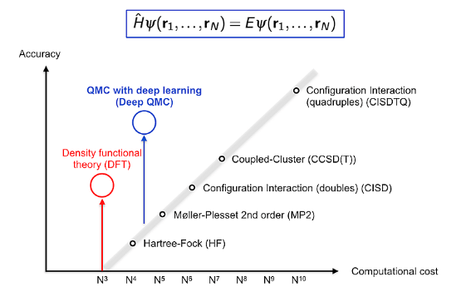
计算化学的两难境地
精度 vs. 效率
密度泛函理论 (DFT) 虽然精度高，但计算成本随体系尺寸呈立方增长。经典分子动力学 (MD) 虽然快，但缺乏描述化学键形成和断裂所需的量子精度。
机器学习力场 (MLFF) 旨在填补这一鸿沟，通过拟合 PES 实现 DFT 的质量与经典 MD 的速度。

Slide 5
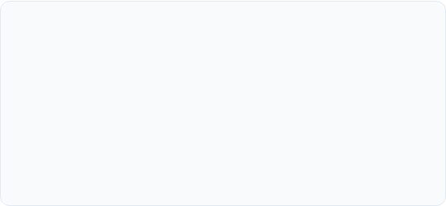
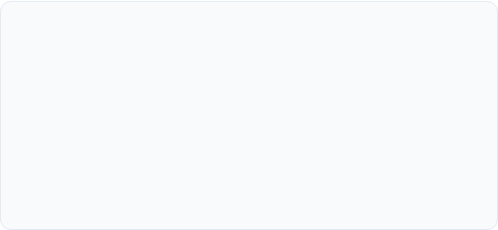
什么是机器学习力场？
数据驱动的 PES
核心目标
利用机器学习算法（如神经网络、高斯过程）在第一性原理数据（能量、力）上进行训练，学习原子坐标与能量之间的复杂映射关系。
在保持 $O(N)$ 线性缩放的同时，获得计算化学中“金本位”级别的预测能力，支持长达微秒级的复杂过程模拟。

Slide 6
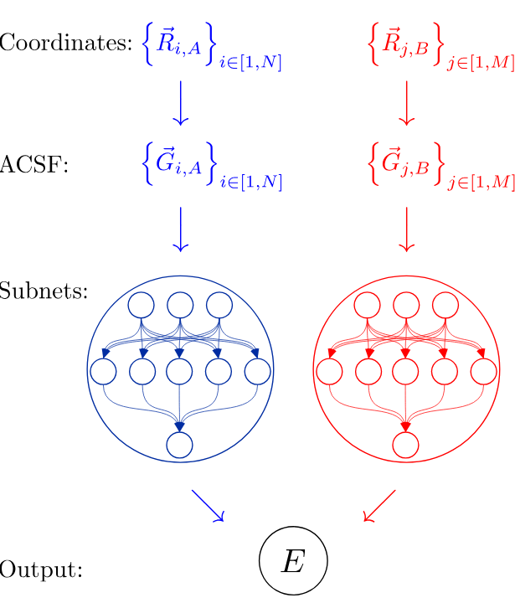
Behler-Parrinello 网络
2007 年由 Behler 和 Parrinello 提出的奠基性工作。其核心思想是将系统的总能量分解为局部原子能量的加和：
$E_{tot} = \sum_i E_i$
这种方案允许模型处理具有不同原子数量和类型的动态体系，解决了神经网络输入维度固定的限制。
Behler & Parrinello (2007), Phys. Rev. Lett. 98, 146401. - 奠基性高维神经网络势方案。
Behler (2011), J. Chem. Phys. 134, 074106.
- 关于 ACSF 对称函数的详细综述。

Slide 7
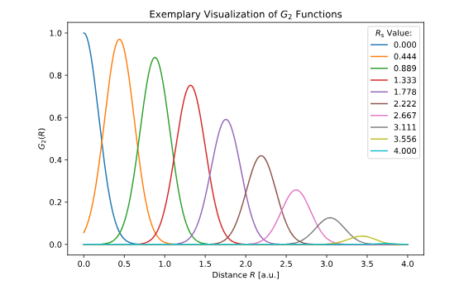
核心思想：局部原子环境
局部性原理(“nearsightedness”)
通过设定截断半径 (Cutoff radius)，模型仅考虑原子周围的局部邻域。这种局部性确保了计算的效率和可扩展性。
原子中心对称函数 (ACSF) 用于捕捉几何信息，同时满足旋转、平移和置换不变性，这是构建稳健力场的物理基础。

Slide 8
突破：精度与时空尺度的跨越
性能提升
原子模拟规模>10⁶
MLFF 模型可以将模拟时长从皮秒 (ps) 量级提升至微秒 ($\mu$s) 级别。同时，能量预测误差可低至 1 meV/atom。
这使得研究复杂的化学动力学、相变和稀有事件成为可能，大大扩展了计算化学的研究边界。

Slide 9






优势：势能面的全局探索
化学反应建模
稀有事件采样
自动学习
与传统的固定键力场不同，MLFF 能够描述键的断裂和生成过程，直接模拟化学反应。
结合增强采样技术，MLFF 能够更有效地探索势能面的鞍点和极小值点，研究反应动力学。
通过主动学习 (Active Learning)，模型可以在模拟过程中识别并修正高不确定性区域，不断自我完善。

Slide 10
方法对比：经典 vs. DFT vs. MLFF
方法 | 精度 | 计算速度 | 可扩展性 | 反应性
经典力场 | 低 - 中 | 极快 ($O(N)$) | 极高 (10⁹原子) | 难以处理
DFT | 高 | 慢 ($O(N^3)$) | 低 (10³原子) | 原生支持
MLFF | 极高 (DFT 级) | 快 ($O(N)$) | 高 (10⁶原子) | 支持

Slide 11
大纲
深度学习简介
卷积神经网络(CNN)
图神经网络(GNN)
Transformer
在化学中的应用
机器学习力场（MLFF）：直接学习DFT能量
机器学习辅助电子结构理论：更加普适、但计算量更大

Slide 12
神经网络量子态(NQS)与多体问题
破解指数级复杂度的钥匙

Slide 13

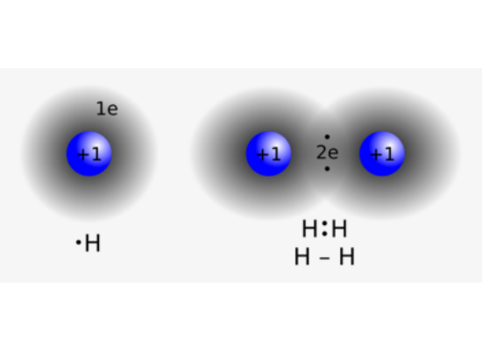

多体薛定谔方程：维度的诅咒
对于含有 $N$ 个电子的体系，波函数定义在 $3N$ 维空间：
指数墙： 随着电子数量增加，传统数值方法所需的计算资源呈指数级增长。
多体问题（Many-Body Problem）是物理、化学和材料科学中最具挑战性的核心难题之一。

Slide 14


神经网络量子态 (NQS) 概念
波函数参数化
变分原理
将复杂的波函数 $\Psi$ 视为一个黑盒映射，利用神经网络的通用逼近能力来寻找基态：
通过最小化能量期望值来优化网络权重 $\theta$：
这使得 AI 能够通过采样学习而非网格划分来处理高维空间。

Slide 15
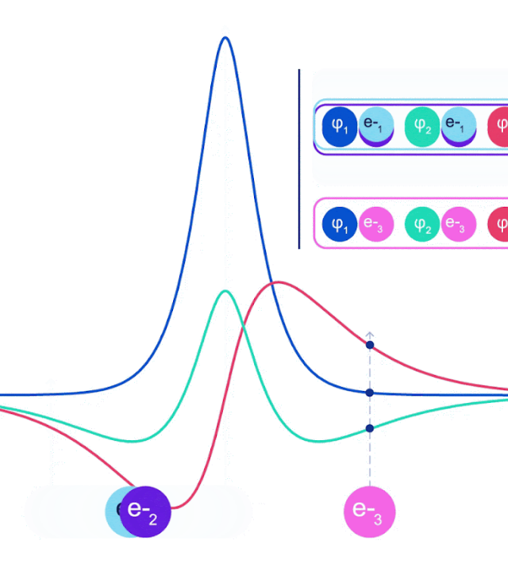
费米网络 (FermiNet)
第一性原理深度学习： DeepMind 提出的端到端框架，直接从坐标参数化费米子波函数。
•
反对称性： 利用行列式（Determinants）结构满足泡利不相容原理。
•
关联建模： 网络层自动捕捉复杂的电子-电子相关效应。
Ref: Pfau et al., Phys. Rev. Research 2, 033429 (2020)

Slide 16
变分蒙特卡洛 (VMC) 与深度学习
随机采样： 使用马尔可夫链蒙特卡洛（MCMC）在高维分布 $|\Psi_\theta|^2$ 中采样。
本地能量计算： 在每个样本点计算 $E_{loc} = \hat{H}\Psi_\theta/\Psi_\theta$。
闭环优化： AI 模型作为“试探波函数”，通过梯度下降不断逼近薛定谔方程的精确解。
计算效率： 将传统繁琐的行列式展开转化为高效的张量运算。

Slide 17





强关联体系中的 AI 探索
哈伯德模型 (Hubbard)
受挫磁体
高温超导
神经网络能识别复杂的自旋液体态，这些状态在传统方法下极难描述。
利用 NQS 探索电子配对机制，为室温超导材料的设计提供理论洞察。
AI 成功预测了晶格模型中的相变与磁序，揭示了强关联电子的微观行为。

Slide 18
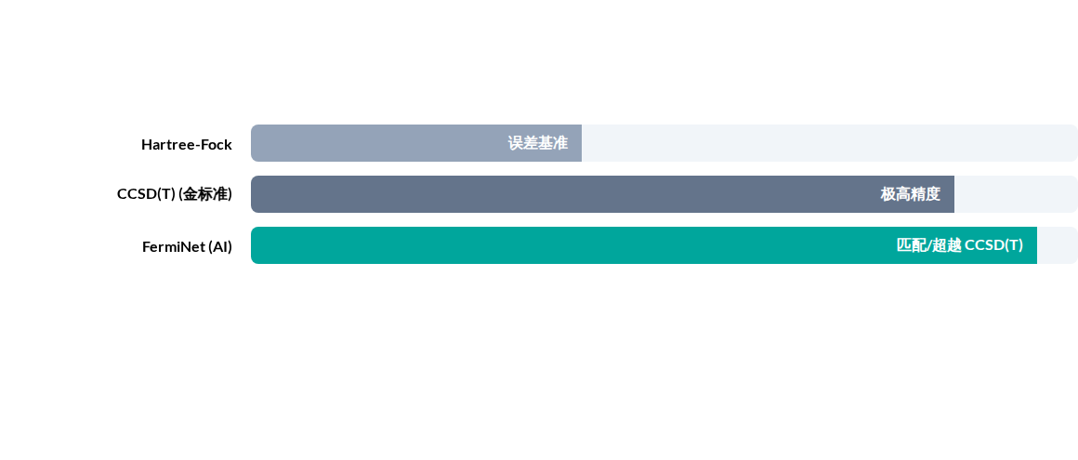
精度基准：NQS vs 传统方法
在乙烯、苯环等分子上，NQS 展现出挑战量子化学“金标准”的潜力。

Slide 19
前沿趋势
1. 深度学习力场 (ML-FF)：逼近量子化学精度的“AI引擎” - 激发态反应力场；通用且具备高阶预测能力的力场；可极化与长程作用力场；预训练几何图神经网络
2. 深度学习电子结构：密度泛函理论 (DL-DFT)；量子蒙特卡洛 (DL-QMC)；后处理校正(Delta-learning等)
3. 生成式化学与分子逆向设计：3D分子生成；多目标优化与化学语言模型；构建/筛选大型虚拟化合物库
4. 有机反应预测与逆合成分析：基于几何深度学习的反应预测；大语言模型（LLM）驱动的逆合成；大原子模型与AI Agent。
5. AI驱动的谱学与实时分析： 光谱预测；光谱反演；多模态融合
6. 迈向认知与自主：可解释AI (XAI)；自主实验室 (Self-driving Lab)

Slide 20
总结：未来展望
当前深度学习与理论化学的碰撞，正从根本上重塑分子科学的研究范式：
从分析到生成：从被动计算性质，转向主动按需设计分子、材料和反应路径。
从黑盒到白盒：通过可解释AI，打破黑箱模型，使其成为发现新知识的“科学家”。
从单点到多模态与泛化：从处理单一分子结构转向融合数据、光谱、实验文本等多模态信息，构建具有高度泛化能力的通用大原子模型。
从计算到行动：与自动化机器人结合，形成能自主构建科学假说、设计并执行实验、从结果中学习的自主实验室。
量子的前瞻探索：探索量子计算与经典AI的融合框架（如QCML），为模拟强关联体系等挑战性难题开辟新路径。

